Slide 1
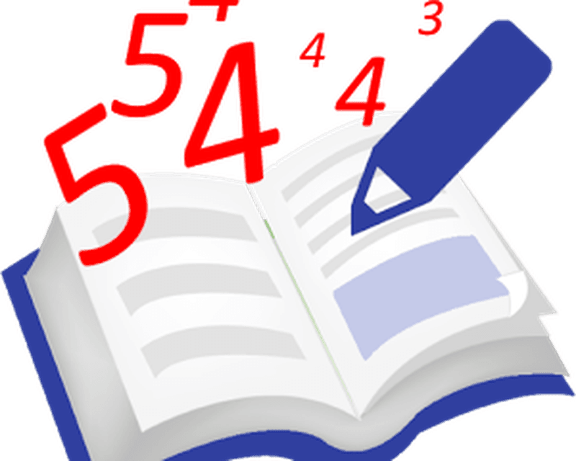
Matematika
2-sinf

Slide 2
Mavzu: Koordinata – joylashuvini aniqlash

Slide 3
Mustaqil
topshiriqni
tekshirish:
171-bet.
5-misol

Slide 4
5.
Amallarni bajarib, bo‘sh kataklarni to‘ldiramiz. (171-bet)
25
50
56
3
70
12
6
8
3
4
4
4
9
30
9
42
5

Slide 5
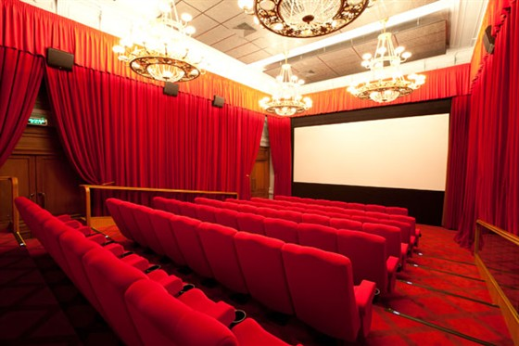
Kundalik hayotda narsalarning joylashuvini aniqlashga to‘g‘ri keladi.

Slide 6
Masalan, kino, konsert, teatr zallari hamda sinf xonalarida har bir o‘rindiq qator va undagi joy raqami orqali ifodalanadi.

Slide 7
Panda, ayiq va kuchukning joylashuv o‘rnini topamiz va yozamiz. (172-bet)
1.
Ayiq 3-qator, 3-joyda
Panda 3-qator, 5-joyda
Kuchuk 3-qator, 7-joyda

Slide 8
2.
Mos bo‘laklarni topamiz.
Kim chaqqon? (172-bet)

Slide 9
3.
Noma’lumlarni topamiz.
(172-bet)
9
6
4
3
8
7
6
7
4

Slide 10
4.
Kuchukcha c4 katakda joylashgan. Rasmdagi qolgan hayvonlarning joylashuv o‘rnini topamiz.
5
4
3
2
1
a b c d e

Slide 11
4.
5
4
Toshbaqa a5 katakda joylashgan.
3
2
1
a b c d e

Slide 12
4.
5
4
Ari d2 katakda joylashgan.
3
2
1
a b c d e

Slide 13
4.
5
4
Mushuk e1 katakda joylashgan.
3
2
1
a b c d e

Slide 14
5.
Bo‘linmalarni topamiz.
6
6
3
5
1
5
8
3
4
9
10
10
7
1
7
2

Slide 15
Mustaqil
topshiriq:
173-bet.
6-misol

Slide 16
6.
Hisoblaymiz. Qiymatlari teng ifodalarni topamiz va namuna asosida yozamiz.
11+9
55-16
61
78-46
16+18
26+35
16+16
34
32-12
41-13
45-17
39
11+9=32-12
16+18=34

Slide 17
Salomat
bo‘ling!

